Slide 1

COPPE
DOSSIER COMERCIAL · 2026
La atención al cliente, convertida en trabajo organizado
Centraliza conversaciones, responde con contexto y convierte cada petición en una acción trazable.
SaaS B2B · Piloto de 30 días
app.coppe.es

Slide 2
01 · PROBLEMA
Las consultas llegan; el trabajo se dispersa
Canales separados
Contexto fragmentado
Seguimientos olvidados
Respuesta lenta
Email, WhatsApp, formularios, llamadas y redes sin una visión única.
Cada persona conserva una parte de la conversación y de las decisiones.
Los pendientes viven en notas, memoria o calendarios desconectados.
Leer, clasificar y redactar desde cero consume tiempo operativo.
El coste real no es solo responder tarde: es perder continuidad, responsabilidad y oportunidades.
COPPE · Presentación comercial · Confidencial
2

Slide 3
02 · SOLUCIÓN
Un flujo común para cada conversación
1
2
3
4
5
Contacto
Caso
Asistente
Responsable
Seguimiento
→
→
→
→
Formulario, chat, email, WhatsApp o registro manual
Cliente, mensaje, estado, prioridad y categoría
Resumen, intención, faltantes y borrador editable
Asignación, notas y trazabilidad del trabajo
Citas, recordatorios y cierre medible
La persona conserva el control de la respuesta y de cada decisión.
COPPE · Presentación comercial · Confidencial
3

Slide 4
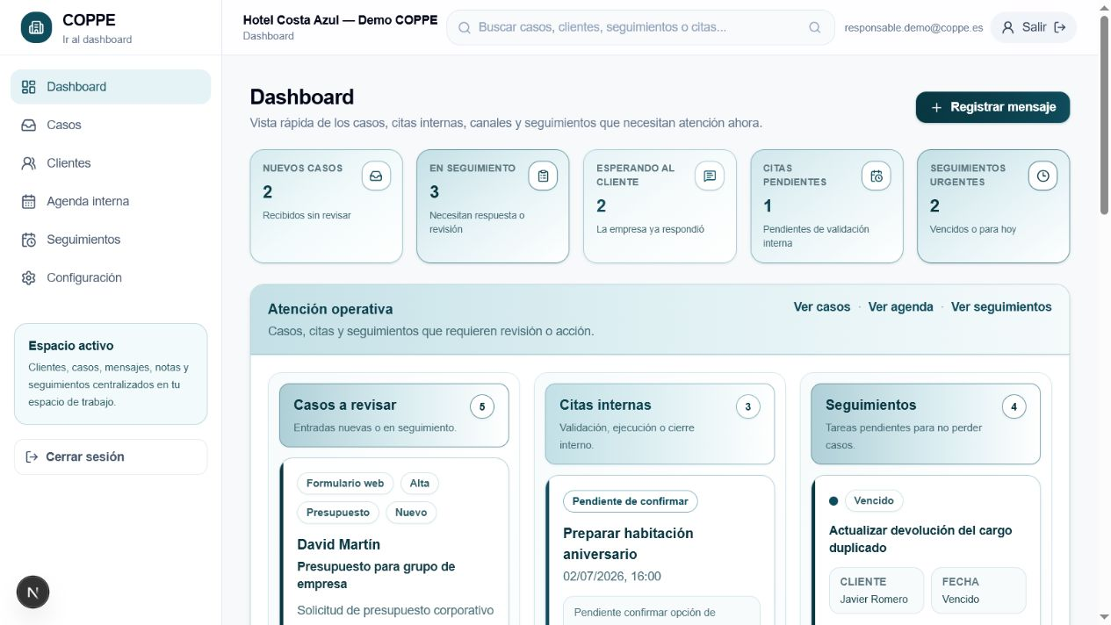
03 · PRODUCTO
Una cola operativa compartida
Prioridades visibles
Nuevos, en seguimiento, esperando cliente y urgentes.
Trabajo coordinado
Casos, citas y seguimientos en el mismo panel.
Visión por canal
Distribución y volumen sin revisar varias bandejas.
COPPE · Presentación comercial · Confidencial
4

Slide 5
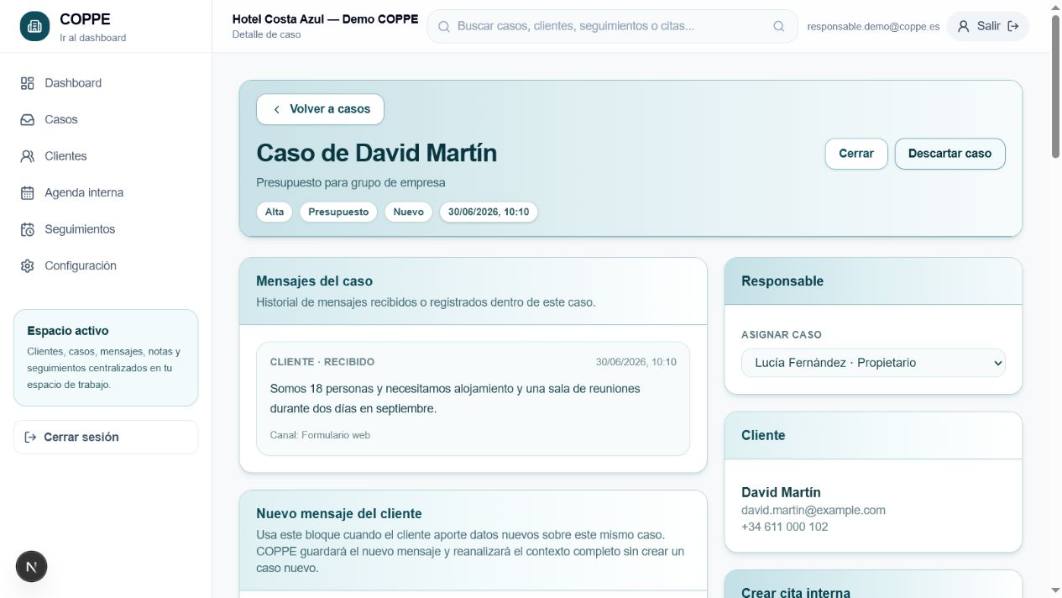
04 · ASISTENTE
De un mensaje a una respuesta accionable
Comprensión rápida
Resumen, intención, prioridad y categoría.
Información faltante
El equipo sabe qué necesita preguntar antes de actuar.
Borrador editable
La IA prepara; la persona revisa, adapta y decide.
COPPE · Presentación comercial · Confidencial
5

Slide 6
05 · CAPACIDADES
Qué puede demostrar COPPE hoy
Multiempresa y roles
Clientes y casos
Trabajo operativo
Aislamiento por empresa, propietario y miembros
Historial, estados, filtros, prioridades y canales
Responsables, notas, citas y seguimientos
Asistente
Canales web
Control
Motor local o OpenAI, con revisión humana
Formulario y chat públicos por empresa
MFA, auditoría, exportación y límites de API
Email y WhatsApp están integrados y se habilitan por cliente después de validar proveedor, dominio, permisos y webhooks.
COPPE · Presentación comercial · Confidencial
6

Slide 7
06 · AUTOMATIZACIÓN
Rapidez para el cliente; control para el equipo
Cortesía inmediata
Alertas omnicanal
Filtro de ruido
Acuse automático en el primer contacto, con deduplicación y sin responder a mensajes en cuarentena.
Contador, panel de mensajes nuevos, marcado de lectura y aviso de escritorio opcional.
Heurísticas, límites, reglas de remitente y cuarentena recuperable para spam y publicidad.
Agenda sin dobles citas
0×
Validación atómica por responsable · duración y márgenes protegidos · recursos en paralelo · vista diaria y semanal
COPPE · Presentación comercial · Confidencial
7

Slide 8
07 · SEGURIDAD
Control técnico sin vender humo
Aislamiento
Acceso
Trazabilidad
RLS y comprobaciones explícitas de pertenencia.
Roles y MFA TOTP para proteger cuentas.
Auditoría de acciones y autoría operativa.
Portabilidad
APIs críticas
Producción
Exportación por empresa y offboarding administrado.
Rate limits, firmas, idempotencia y conciliación.
Copias, monitorización y contratos antes de datos reales.
Sin certificaciones inventadas: ISO, SOC 2 y SLA solo se declaran cuando existan.
COPPE · Presentación comercial · Confidencial
8

Slide 9
08 · PILOTO
Una prueba pagada, acotada y medible
Alcance
Incluye
30 días
Un equipo · hasta 10 usuarios · hasta 1.000 casos.
Configuración, formación, revisión semanal e informe final.
1.500 € + IVA
Se imputa al onboarding si el piloto se convierte en contrato anual.
Medimos
Después
Primera revisión, casos sin responsable, vencidos y resolución.
Professional: 399 € + IVA/mes, sujeto a contrato final.
COPPE · Presentación comercial · Confidencial
9

Slide 10
09 · ACTIVACIÓN
Del sí comercial al primer piloto
Pedido condicionado
1
Alcance, precio y plazo sin cobrar todavía
Entidad y contratos
2
S.L.U., NIF, SaaS, DPA y soporte
Entorno profesional
3
Planes comerciales, copias y monitorización
Onboarding
4
Usuarios, canales, formación y datos autorizados
Piloto
5
30 días, métricas y decisión de continuidad
COPPE · Presentación comercial · Confidencial
10

Slide 11
SIGUIENTE PASO
Sesión de descubrimiento de 45 minutos
Definimos proceso, volumen, canales, responsables y métricas. Después entregamos una propuesta de piloto cerrada.
COPPE · app.coppe.es

